Slide 1
วิชา 3103-2007 วัสดุและโลหะวิทยา
เรื่อง อะตอม
โครงสร้างอะตอม
แรงยึดเหนี่ยวระหว่างอะตอม
ลักษณะทั่วไปของของแข็ง
ระบบผลึก
โครงสร้างอสัณฐาน
โครงสร้างผลึก

Slide 2
โครงสร้างของอะตอม (Atomic Structures)
อะตอมเป็นสิ่งที่เล็กที่สุดของธาตุที่ประกอบด้วย อิเล็กตรอน โปรตอนและนิวตรอน
โดยจะมีโปรตอนและนิวตรอนรวมกันอยู่ตรงกึ่งกลางของอะตอมซึ่งเรียกว่านิวเคลียส
อิเล็กตรอนนั้นจะเคลื่อนไหวอยู่ในวงโคจรรอบ ๆ นิวเคลียส

Slide 3
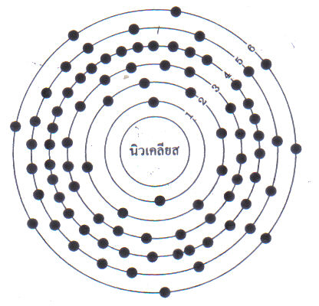
รูปที่ 2.1 ลักษณะของเซลล์และจำนวนอิเล็กตรอน

Slide 4
แรงยึดเหนี่ยวระหว่างอะตอม (Atomic Bonds)
1. Ionic Bond
คือการรวมกันระหว่างประจุหรืออิออนที่มีประจุไฟฟ้าบวกกับ
ประจุหรืออิออนที่มีประจุไฟฟ้าลบ
การยึดเหนี่ยวแบบนี้จะให้แรงยึดเหนี่ยวที่รุนแรง
ธาตุที่มีแรงยึดเหนี่ยวแบบนี้จึงมีความแข็งแรงและมีจุดหลอมละลายสูง
ได้แก่ผลึกเกลือแกงโซเดียม (NaCl)

Slide 5
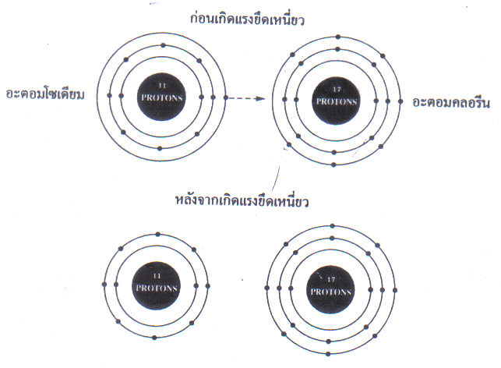
รูปที่ 2.2 การยึดเหนี่ยวแบบ Ionic Bond

Slide 6
2. Homopolar Bond หรือ Covalent Bond
คือการที่อะตอมของธาตุต่างก็แบ่งวาเลนซ์อิเล็กตรอนให้ซึ่งกันและกัน(Sharing Electrons) อะตอมละ 1 ตัวแล้วใช้อิเล็กตรอนร่วมกัน
การยึดเหนี่ยวแบบนี้มีจุดเดือดและจุดหลอมเหลวต่ำและเมื่อละลายน้ำจะได้สารละลายที่ไม่เป็นตัวนำไฟฟ้า
เช่น การยึดเหนี่ยวของธาตุคลอรีน (Cl₂) ไฮโดรเจน (H₂) บีสมัท (Bi) มีเทน (CH₄) และคาร์บอนไดออกไซด์ (CO₂) เป็นต้น

Slide 7
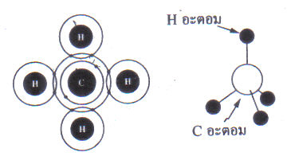
รูปที่ 2.3 การยึดเหนี่ยวแบบ Homopolar Bond ของมีเทน

Slide 8
Metallic Bond
คล้ายกับการยึดเหนี่ยวแบบ Covalent แต่อิเล็กตรอนที่ใช้ร่วมกันมาจากอะตอมต่าง ๆ มากกว่า 2 อะตอม
อิเล็กตรอนแต่ละตัวจะเคลื่อนที่ไปรอบ ๆ อิออนที่มีปะจุไฟฟ้าบวกอย่างอิสระ
วัสดุที่มีแรงยึดเหนี่ยวกันแบบนี้จะมีคุณสมบัติในการนำไฟฟ้าและนำความร้อนได้ดี
สามารถนำมาตีเป็นแผ่นบางและรีดเป็นเส้นได้
ได้แก่ โลหะและโลหะผสมชนิดต่าง ๆ

Slide 9
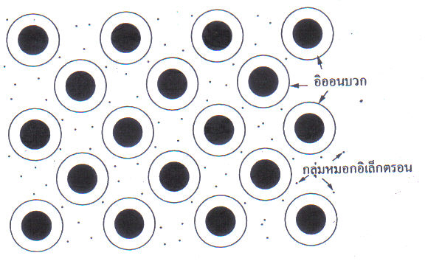
รูปที่ 2.4 การยึดเหนี่ยวแบบ Metallic Bond

Slide 10
4. Van der Waal Forces
แรงยึดเหนี่ยวระหว่างผิวที่อ่อนมาก
เกิดขึ้นกับโมเลกุลของสารจำพวกโพลิเมอร์
เกิดขึ้นจากการที่อะตอม 2 ตัวที่อยู่ใกล้ชิดกันเกิดมีอิเล็กตรอนไปรวม ณ ตำแหน่งหนึ่งเหมือน ๆ กัน
ทำให้ตำแหน่งตรงกันข้ามของอะตอมเกิดมีประจุที่แตกต่างกัน จึงทำให้อะตอมทั้งสองดึงดูดกันได้ดี

Slide 11
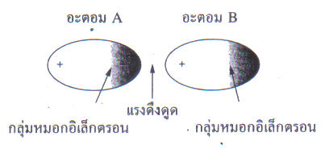
รูปที่ 2.5 การยึดเหนี่ยวแบบ Van der Waal Forces

Slide 12
ลักษณะทั่วไปของของแข็ง
ของแข็งส่วนมากมีโครงสร้างที่ประกอบด้วยอนุภาคเรียงกันอยู่อย่างมีระเบียบแบบแผน เรียกการเรียงตัวของอนุภาคนี้ว่า “ โครงสร้างผลึก ”
โครงสร้างผลึกคือของแข็งเนื้อเดียวที่มีรูปเรขาคณิตผิวหน้าเรียบและ
มีขอบตัดมุมระหว่างผิวหน้าเป็นมุมที่แน่นอน
เมื่อผลึกบิดหรือแตกออก ชิ้นของผลึกจะหลุดออกไปเป็นชั้น ๆ ตามแนวผิวหน้าตัดของผลึก เป็นของเหลวโดยฉับพล

Slide 13
โครงสร้างอสัณฐาน (Anorphous Structure)
อนุภาคของมันจะอยู่ปนกันอย่างไม่เป็นระเบียบ คล้ายกับที่เป็นอยู่ภายในของเหลว ของแข็งประเภทนี้เรียกว่า “ ของแข็งอสัณฐาน ”
ได้แก่ แก้ว ขี้ผึ้ง แอสฟัลต์ พลาสติก
ของแข็งอสัณฐานจะไม่หลอมเหลวที่อุณหภูมิหนึ่งอุณหภูมิใด
เมื่อได้รับความร้อนจะค่อย ๆ อ่อนตัวลงแล้วจึงเหลวไหลไปมาได้
ถ้าทำให้เย็นลงจะข้นขึ้นเป็นลำดับในที่สุดก็แข็งตัว ซึ่งเวลาแข็งก็อยู่ตัวเหมือนของแข็งทั่วไป

Slide 14
โครงสร้างผลึก (Crystal Structure)
ประกอบไปด้วยผลึกขนาดเล็ก ๆ
ผลึกจะประกอบไปด้วยหน่วยเซลล์ (Unit Cell)
หน่วยเซลล์ คือส่วนที่เล็กที่สุดในโครงสร้างผลึก ซึ่งสามารถแสดงรูปร่างของโครงสร้างผลึกได้
ผลึกที่สมบูรณ์ใดๆ ประกอบด้วยหน่วยเซลล์จำนวนหนึ่งมาจัดเรียงตัวกันเข้าเป็น 3 มิติ ซึ่งเรียกว่า “ Crystal Lattice หรือ Space Lattice ”
Crystal Lattice หรือ Space Lattice หมายถึงรูปทรงที่เกิดขึ้นจากการเรียงตัวของหน่วยเซลล์ใน 3 มิติ

Slide 15
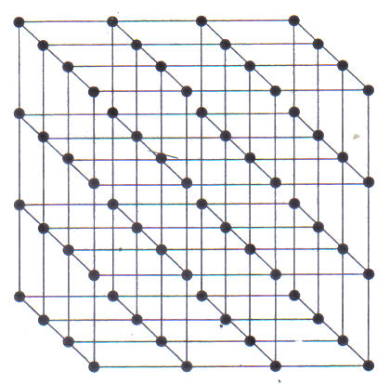
โครงสร้างผลึก (Crystal Structure) (ต่อ)
รูปที่ 2.6 ลักษณะ Crystal Lattice

Slide 16
โครงสร้างผลึก (Crystal Structure) (ต่อ)
คุณสมบัติของโครงสร้างผลึก เป็นไปตามกฎพื้นฐาน 3 ข้อดังนี้ คือ
1. กฎความคงที่ของมุมระหว่างหน้าผลึก (The Law of Constancy of Interfacial Angles)
2. กฎอัตราส่วนของเลขดัชนีหรือจุดตัด (The Law of Rationality of Indices or Intercepts)
3. กฎความสมมาตร (The Law of Symmetry)

Slide 17
ระบบผลึก (Crystal)
พิจารณาถึงหลักเกณฑ์ทางเรขาคณิตของระบบผลึกแล้ว สามารถแบ่งผลึกออกเป็น 7 ระบบ
โดยอาศัยความแตกต่างทางความยาวของแกนผลึก และมุมระหว่างแกน (Interaxial Angle)
ความยาวของแกนผลึกนั้นวัดเป็นหน่วยอังสตรอม (Angstrom = A)

Slide 18
ระบบผลึก (Crystal) (ต่อ)
1. ระบบผลึกแบบ Cubic
มีด้านทั้ง 3 ด้านของหน่วยเซลล์ยาวเท่ากัน และทำมุม 90 องศาซึ่งกันและกัน
ตัวอย่างเช่น ผลึกของ NaCl , KCl , Pb(NO₃)₂ , เหล็ก , ทองแดง , ทองและสารส้ม
ระบบผลึกแบบนี้จะประกอบไปด้วย Simple Cubic , Body Centered Cubic และ Face Centered Cubic

Slide 19
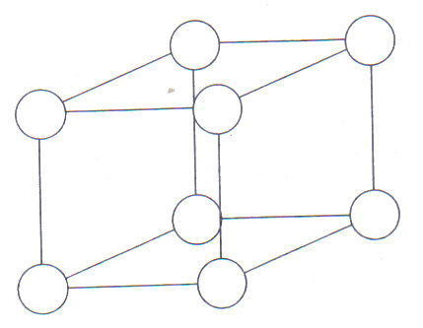
ระบบผลึก (Crystal) (ต่อ)
รูปที่ 2.7 ระบบผลึกแบบ Simple Cubic

Slide 20
ระบบผลึก (Crystal) (ต่อ)
2. ระบบผลึกแบบ Orthorhombic
มีด้านทั้ง 3 ด้านยาวไม่เท่ากัน แต่จะทำมุม 90 องศาซึ่งกันและกัน
ตัวอย่างเช่น ผลึกของ K₂SO₄ , KNO₃ , KMnO₄ , อะราโกไนต์ (CaCO₃) , MgSO₄ , 7H₂O และไอโอดีน

Slide 21
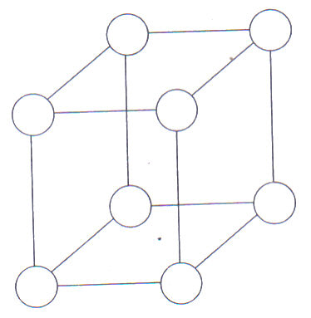
ระบบผลึก (Crystal) (ต่อ)
รูปที่ 2.8 ระบบผลึกแบบ Orthorhombic

Slide 22
ระบบผลึก (Crystal) (ต่อ)
3. ระบบผลึกแบบ Tetragonal
มีด้านยาวเท่ากัน 2 ด้าน ส่วนด้านที่ 3 มีความยาวต่างออกไปและ
ทั้ง 3 ด้านทำมุม 90 องศาซึ่งกันและกัน
ตัวอย่างเช่นผลึกของ NiSO₄ , KH₂PO₄

Slide 23
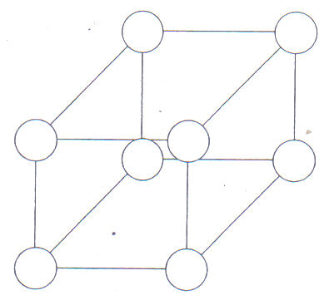
ระบบผลึก (Crystal) (ต่อ)
รูปที่ 2.9 ระบบผลึกแบบ Tetragonal

Slide 24
ระบบผลึก (Crystal) (ต่อ)
4. ระบบผลึกแบบ Monoclinic
มีด้านทั้ง 3 ด้านยาวไม่เท่ากัน ด้าน 2 ด้านทำมุมต่อกันมุมหนึ่ง ซึ่งจะไม่เท่ากับ 90 องศา ส่วนด้านที่ 3 ทำมุม 90 องศากับด้านทั้งสอง
ตัวอย่างเช่น ผลึกของยิปซัม (CaSO₄.2H₂O) , บอแรกซ์ (Na₂B₄O₇.1OH₂O) , KClO₃ และกำมะถันโมโนคลินิก

Slide 25
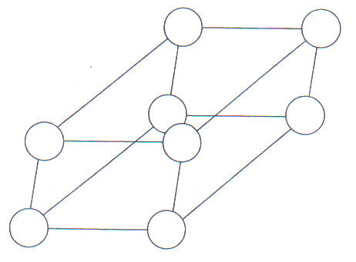
ระบบผลึก (Crystal) (ต่อ)
รูปที่ 2.10 ระบบผลึกแบบ Monoclinic

Slide 26
ระบบผลึก (Crystal) (ต่อ)
5. ระบบผลึกแบบ Rhombohedral
มีด้านทั้ง 3 ด้านยาวเท่ากันและมุมทั้ง 3 มุมเท่ากันด้วย แต่มุมทั้ง 3 มุม
ต่างก็ไม่เท่ากับ 90 องศา
ตัวอย่างเช่น ผลึกของ NaNO₃ , แคลไซต์ (CaCO₃) , ZnCO₃ , อะเซติก , แอนติโมนีและบิสมัท
ระบบผลึกแบบนี้จะมีเพียงผลึกแบบ Simple Rhombohedral เท่านั้น

Slide 27
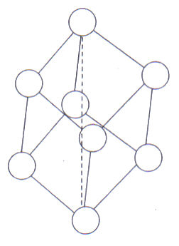
ระบบผลึก (Crystal) (ต่อ)
รูปที่ 2.11 ระบบผลึกแบบ Rhombohedral

Slide 28
ระบบผลึก (Crystal) (ต่อ)
6. ระบบผลึกแบบ Triclinic
มีด้านทั้ง 3 ยาวไม่เท่ากัน และยังมีมุมระหว่างด้านทั้ง 3 ไม่เป็นมุมฉาก
ตัวอย่างเช่น K₂Cr₂O₇

Slide 29
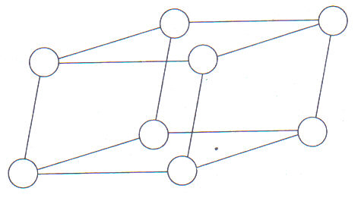
ระบบผลึก (Crystal) (ต่อ)
รูปที่ 2.12 ระบบผลึกแบบ Triclinic

Slide 30
ระบบผลึก (Crystal) (ต่อ)
7. ระบบผลึกแบบ Hexagonal
มีด้านเท่ากัน 2 ด้านและทำมุม 120 องศา อีกด้านหนึ่งมีความยาวต่างออกไปและทำมุม 90 องศากับ 2 ด้าน
ตัวอย่างเช่น ผลึกของแกรไฟต์ , แมกนีเซียม , เบริลเลียม และสังกะสี

Slide 31
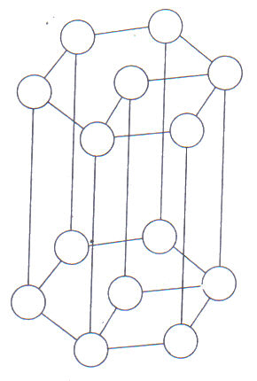
ระบบผลึก (Crystal) (ต่อ)
รูปที่ 2.13 ระบบผลึกแบบ Hexagonal

Slide 32
ระบบผลึก (Crystal) (ต่อ)
8. ระบบผลึกที่สำคัญบางชนิด
8.1ระบบผลึกแบบ Body Centered Cubic (BCC)
มีหน่วยเซลล์ที่มีลักษณะเป็นสี่เหลี่ยมลูกบาศก์
มีอะตอมอยู่ในตำแหน่งทั้ง 8 มุม และที่ตำแหน่งกึ่งกลางของเซลล์
หน่วยเซลล์แบบนี้จะมีโลหะนี้ คือ วาเนเดียม โมลิบดีนัม ทังสเตน เหล็ก และโครเมียม

Slide 33
ระบบผลึก (Crystal) (ต่อ)
รูปที่ 2.14 ลักษณะผลึกแบบ BCC

Slide 34
ระบบผลึก (Crystal) (ต่อ)
การหาจำนวนอะตอมของหน่วยเซลล์แบบ BCC
สามารถหาได้โดยวิธีการดังต่อไปนี้
มีอะตอมที่กึ่งกลางหน่วยเซลล์ = 1 อะตอม
มีอะตอมที่มุมแต่ละมุม = 1/8 อะตอม
จำนวนอะตอมที่มุมทั้ง 8 มุม = 1/8 x 8 = 1
ดังนั้นมีอะตอมทั้งหมด = 1 + 1 = 2 อะตอม

Slide 35
ระบบผลึก (Crystal) (ต่อ)
8.2 ระบบผลึกแบบ Face - Centered Cubic (FCC)
มีหน่วยเซลล์ที่มีลักษณะเป็นสี่เหลี่ยมลูกบาศก์
มีอะตอมอยู่ที่มุมทั้ง 8 มุมและที่กึ่งกลางในแต่ละด้านของลูกบาศก์อีก 6 ด้าน
ระบบผลึกแบบนี้มีอยู่ในโลหะ เช่น ทองแดง เงิน ทองคำ อะลูมิเนียม ตะกั่ว เหล็ก โครเมียม โคบอลต์ นิกเกิล และแพลทินัม

Slide 36
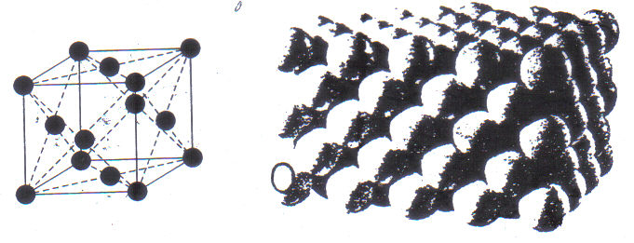
ระบบผลึก (Crystal) (ต่อ)
รูปที่ 2.15 ลักษณะผลึกแบบ FCC

Slide 37
ระบบผลึก (Crystal) (ต่อ)
การหาจำนวนอะตอมของหน่วยเซลล์แบบ FCC
มีอะตอมที่มุมแต่ละมุม = 1/8 อะตอม
มีอะตอมที่มุมทั้ง 8 มุม = 1/8 X 8 = 1 อะตอม
อะตอมที่อยู่ในกึ่งกลางของด้านแต่ละด้าน = 1/2 อะตอม
อะตอมที่อยู่กึ่งกลางด้านทั้ง 6 ด้าน = 1/2 X 6 = 3 อะตอม
ดังนั้นจึงมีอะตอมทั้งหมด = 4 อะตอม
Notes:
การหาจำนวนอะตอมของหน่วยเซลล์แบบ FCC สามารถหาได้ด้วยวิธีการดังนี้ มีอะตอมที่มุมแต่ละมุม = 1/8 อะตอม มีอะตอมที่มุมทั้ง 8 มุม = 1/8 X 8 = 1 อะตอม อะตอมที่อยู่ในกึ่งกลางของด้านแต่ละด้าน = 1/2 อะตอม อะตอมที่อยู่กึ่งกลางด้านทั้ง 6 ด้าน = 1/2 X 6 = 3 อะตอม ดังนั้นจึงมีอะตอมทั้งหมด = 4 อะตอม
การหาจำนวนอะตอมของหน่วยเซลล์แบบ FCC สามารถหาได้ด้วยวิธีการดังนี้ มีอะตอมที่มุมแต่ละมุม = 1/8 อะตอม มีอะตอมที่มุมทั้ง 8 มุม = 1/8 X 8 = 1 อะตอม อะตอมที่อยู่ในกึ่งกลางของด้านแต่ละด้าน = 1/2 อะตอม อะตอมที่อยู่กึ่งกลางด้านทั้ง 6 ด้าน = 1/2 X 6 = 3 อะตอม ดังนั้นจึงมีอะตอมทั้งหมด = 4 อะตอม

Slide 38
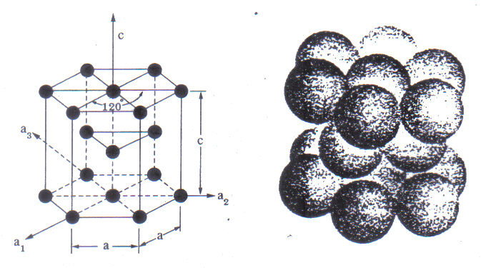
ระบบผลึก (Crystal) (ต่อ)
8.3 ระบบผลึกแบบ Hexagonal Closed (HCP)
มีหน่วยเซลล์เป็นรูป 6 เหลี่ยม ที่มีด้านที่ฐาน 2 ด้าน (a1 และ a2)
ยาวเท่ากัน แต่ด้านทั้ง (C) มีความยาว ที่แตกต่างกันออกไป
รูปที่ 2.16 ลักษณะผลึกแบบ HCP

Slide 39
ระบบผลึก (Crystal) (ต่อ)
การหาอะตอมในหน่วยเซลล์แบบ (HCP)
อะตอมทุกอะตอมมีหน่วยเซลล์ใช้อะตอมร่วมกัน = 6 หน่วยเซลล์
ดังนั้นที่มุมของหน่วยเซลล์จะมีอะตอมอยู่ = 1/6 อะตอม
หน่วยเซลล์ 6 เหลี่ยมมีมุมทั้งหมด = 12 มุม
จึงมีอะตอมที่มุม = (1/6) x 12 = 2 อะตอม
มีอะตอมระหว่างระนาบบนกับระนาบฐาน = 3 อะตอม
มีอะตอมที่กึ่งกลางระนาบบนและระนาบฐาน = (1/2) x 2 = 1 อะตอม
ดังนั้นจะมีอะตอมทั้งหมด = 2 + 3 + 1 = 6 อะตอม

Slide 40
The End

